Slide 1


BaSyx Viewer Plugin Extension - DHBW Stuttgart – Team 2

Slide 2
Agenda
Vorstellung des Teams
Ausgangssituation
Projektplan
Business Case – Warum investieren
Customer Requirements Specification – Was will der Kunde
Software Requirements Specification – Wie soll die Software funktionieren
System Architecture Specification – Technischer Aufbau
Demo
Ausblick

Slide 3





1. Vorstellung - Team & Rollen
Name: | Amon Rizzo | Jakob Pauls | David Ehrhardt | Mattis Weigold
Rolle: | Produktmanager | Systemarchitekt | Systemarchitekt | Testmanager
GitHub-Account: | amon1220 | DJSkyRoad | xyzyx4546 | Skullman-G

Slide 4



1. Vorstellung - Team & Rollen
Name: | Manuel Sposato | Laszlo Engemann | Matti Frey
Rolle: | Projektleiter | Technische Dokumentation | Technische Dokumentation
GitHub-Account: | Manujpg | Laszlo2025 | Matti2603

Slide 5
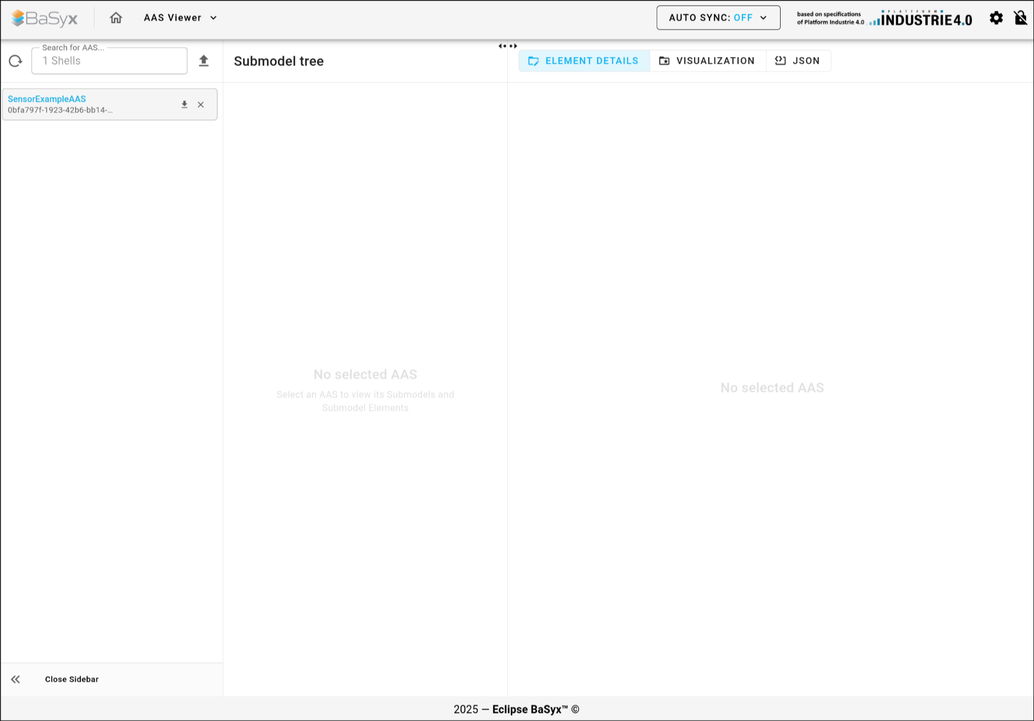

2. Ausgangssituation
Abbildung 2: Screenshot BaSyx Searchbar vor Änderungen (Screenshot, 2025)
Abbildung 1: Screenshot BaSyx Viewer vor Änderungen (Screenshot, 2025)

Slide 6
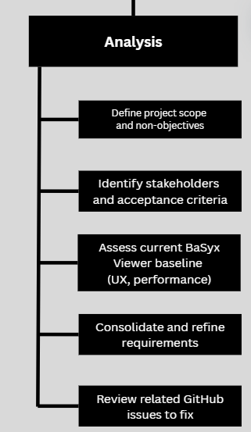
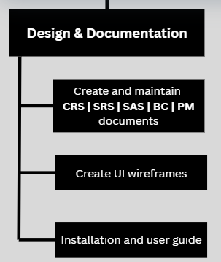
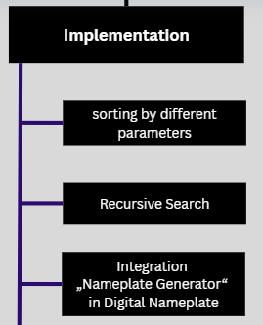
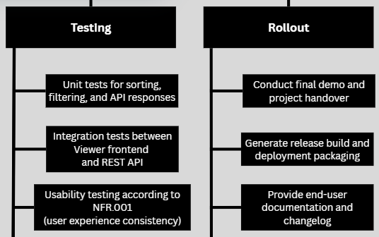
3. Work Breakdown Structure
Abbildung 3: Work Breakdown Structure (Eigenfertigung, 2025)

Slide 7
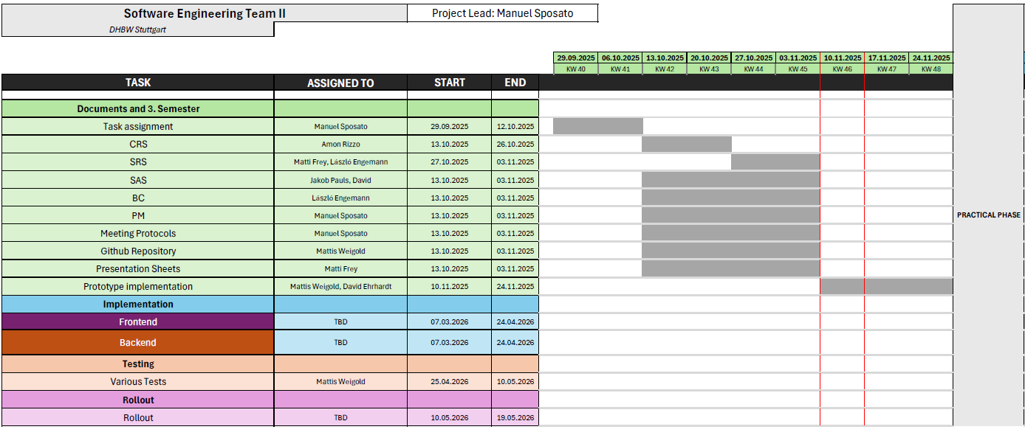
3. Gantt-Diagramm
Abbildung 4: Gantt-Diagramm (Eigenfertigung, 2025)

Slide 8
4. Business Case – Warum lohnt es sich zu investieren?
Mehr Effizienz: Nutzer finden AAS-Daten schneller und arbeiten produktiver.
Bessere Qualität: Erweiterte API, sauberere Struktur und stabilere Performance.
Zukunftssicherheit: Modulares, wartbares System für Industrie-4.0-Anforderungen.
Hoher Geschäftsnutzen: Spart langfristig Zeit, reduziert Fehler, erleichtert Integration.
Geringes Risiko: Klare Planung, realistische Kosten, solide technische Basis.

Slide 9

5. CRS – Scope & Projektziel
Scope
BaSyx Web-UI verbessern
Einbezug ausgewählter GitHub-Issues
Projektziel
Verbesserung der Usability des BaSyx AAS Web UI.
Umsetzung spezifischer Kundenanforderungen
Fokus auf: Suchfunktion, Sortierung, API-Ausbau, digitale Nameplate

Slide 10
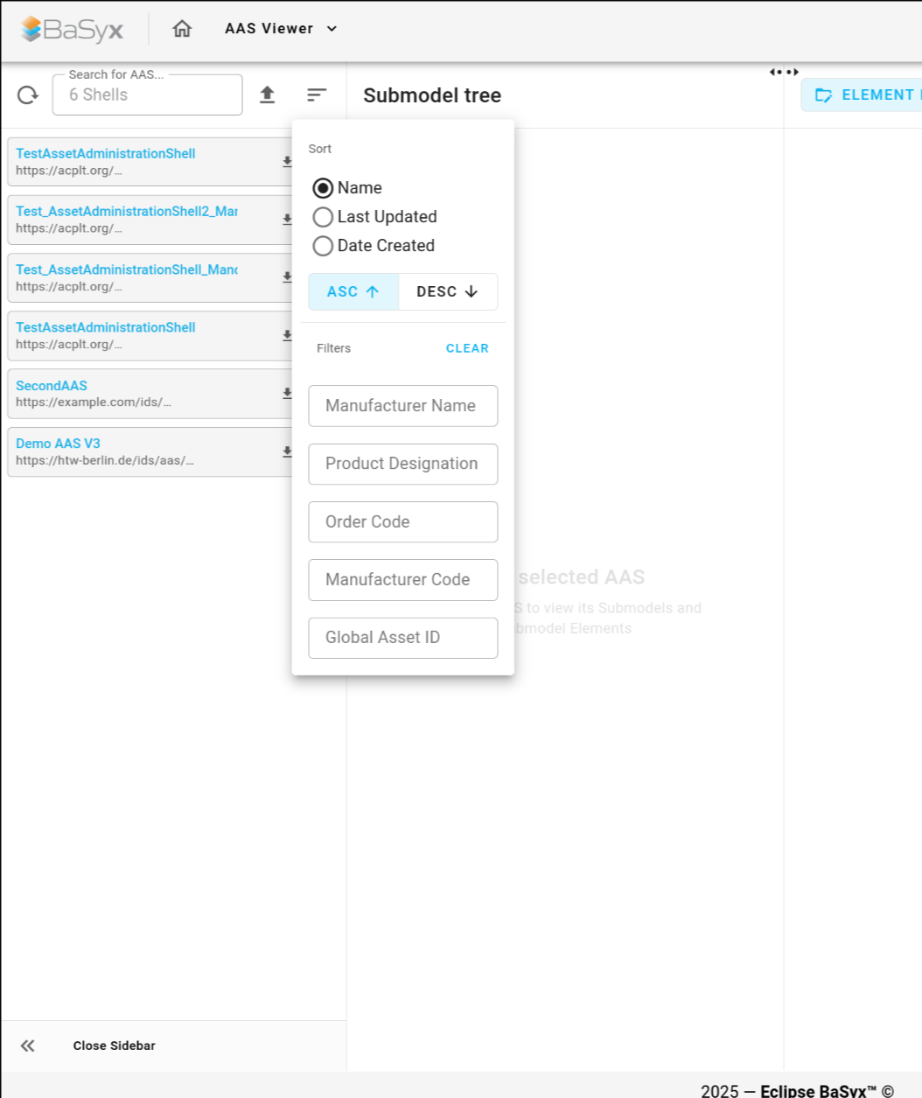
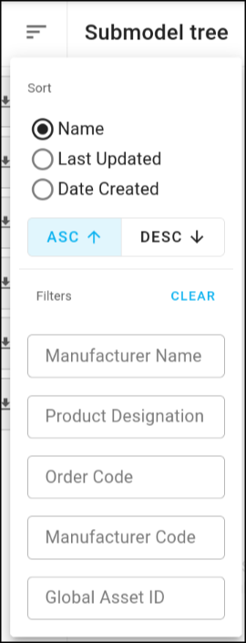
5. CRS – Use Cases
UC01: AAS-Daten finden & anzeigen
UC02: AAS-Daten als JSON über API abrufen
UC03: Digitale Nameplate generieren
Abbildungen 5 & 6 : Mockups Filterfunktion(Eigenfertigung, 2025)

Slide 11
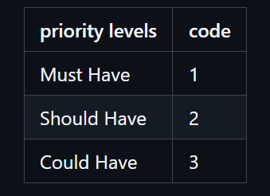
5. CRS – Anforderungen (Funktional)
Must (1) – Kernaufgaben des Projekts
FR01: Bestehende Funktionen erhalten
FR02: Sortieren (ManufacturerName, ProductDesignation, createdAt, …)
FR03: Rekursive Suche
FR04: Nameplate-Generator integrieren
Should (2) – Abseits unserer Kernaufgaben
FR05: /shells liefert vollständige AAS-Infos (JSON)
Could (3) – Git Issues
FR06: Klarere Boolean-Labels
Abbildung 7: Prioriseirung (Eigenfertigung, 2025)

Slide 12
5. CRS – Anforderungen (Nicht-Funktional)
User-Friendliness: Bedienbar in 10–20 Minuten
Performance: UI und API max. 0,2 s langsamer
Stability: Keine Abstürze, robust gegenüber hoher Eingabe­frequenz
Maintainability: Neue Entwickler verstehen Änderungen in <1 Stunde
License: Open-Source-Lizenz bleibt unverändert

Slide 13

6. SRS – Überblick & Produktfunktionen
Search Enhancements (rekursiv, tiefe konfigurierbar)
Sorting nach Schlüsselattributen
API Extensions: vollständiges JSON über /shells
Nameplate Integration im Plugin „Digital Nameplate“
UI-Verbesserungen: Boolean-Labeling

Slide 14
6. SRS - Produktperspektive
Erweiterung der bestehenden BaSyx AAS Web UI über die Plugin-Schnittstelle
Nahtlose Integration in das bestehende Frontend
Nutzung der vorhandenen REST/JSON-API des BaSyx Backends
Fokus auf verbesserte Suche, Sortierung und Nameplate-Funktionalität

Slide 15
6. SRS – Umgebung der Entwicklung
Frontend: Vue (BaSyx Web-UI)
Backend: Spring Boot / Java, REST/JSON
OS: Windows/Linux; Browser: Chrome/Firefox/Edge

Slide 16
6. Warum haben wir uns für diese Umgebung entschieden?
Kompatibel mit BaSyx-Technologien (Java, Spring Boot, Vue) → geringerer Integrationsaufwand.
Höhere Produktivität & weniger Fehler durch IDE-Funktionen.
Einheitliches Setup im Team → einfachere Zusammenarbeit & schnellere Fehlersuche.
Unterstützt SE-Standards wie Testing, Versionierung und CI/CD.
Geringeres technisches Risiko dank stabiler Tools und großer Community.

Slide 17
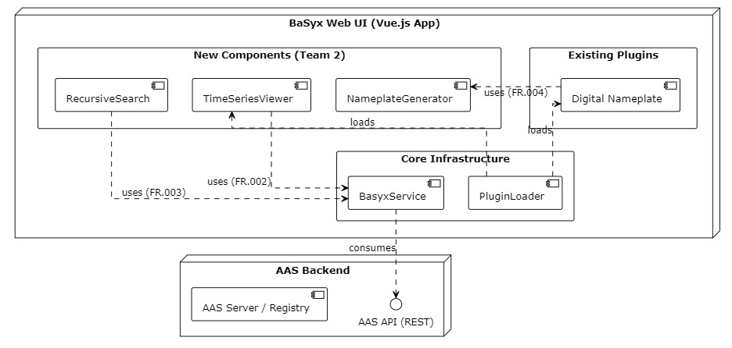
7. SAS – Ziel & Umfang des Systems
Erweiterung der BaSyx Web UI durch neue Vue.js-Komponenten
Keine Änderungen am BaSyx-Kern oder Backend
Fokus auf Visualisierung, Suchfunktionen und Bedienbarkeit
Abbildung 8: Komponentendiagramm / Architekturüberblick (Eigenfertigung, 2025)

Slide 18
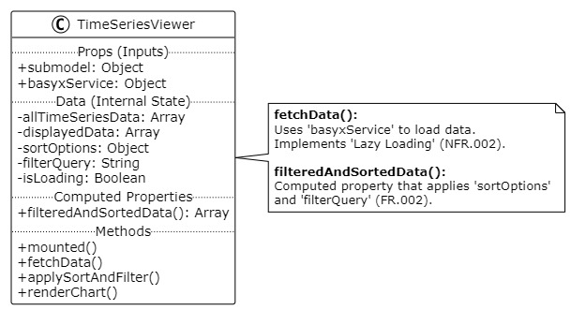
7. SAS – Architekturelle Leitziele
Performance: Lazy Loading, UI bleibt responsiv
Modularität: Alle Erweiterungen als unabhängige Komponenten
Usability: Rekursive Suche, erweiterte Filter- und Sortierlogik
Abbildung 9: TimeSeriesViewer Component (Eigenfertigung, 2025)

Slide 19
7. SAS - Zentrale Designentscheidungen
Nutzung des bestehenden BasyxService als zentrale API-Schnittstelle
Komponentenbasiertes Whitebox-Design, klar getrennte Verantwortlichkeiten
Dokumentation & Diagramme vollständig in PlantUML für Versionierbarkeit

Slide 20
8. Demo

Slide 21
9. Ausblick
Funktionserweiterungen finalisieren und umfassend testen
Sortier-, Filter- und Nameplate-Funktionen produktreif implementieren
Bereitstellung der Erweiterung auf einem öffentlichen Demo-Server
Erstellung einer vollständigen, strukturierten Online-Dokumentation
Abstimmung und Integration der Lösung im BaSyx Open-Source-Projekt

Slide 22
ENDE
Danke für eure Aufmerksamkeit!

